Slide 1

Из опыта работы по подготовке учащихся к ОГЭ по русскому языку. Задания 6,7. Орфографический анализ
Мажейкина О.А.,
учитель русского языка и литературы
МБОУ «Залесская школа»

Slide 2
Система работы по подготовке к ОГЭ включает следующие компоненты:
1.Изменение тематического планирования.
2.Включение в изучение текущего учебного материала заданий, соответствующих экзаменационным.
3. Изменение модели урока.
4. Включение в содержание текущего контроля экзаменационных заданий.
5. Построение итогового повторения исключительно на отработке компетенций, требующихся для получения положительной отметки на экзамене.

Slide 3
Орфографическая пятиминутка (буквенный, цифровой диктант; осложнённый диктант; работа с сигнальными карточками и др. по материалам работ учащихся)
Словообразовательный марафон
(выдели морфему ...; определи значение морфемы; составь новое слово с таким же значением морфемы; запиши слово поморфемно; составь слово в соответствии с моделью и др.)

Slide 4
Орфографический анализ представлен теперь в двух заданиях – в шестом и в седьмом.
• Задание 5 поменяло нумерацию и стало заданием 6. Суть задания осталась неизменной.
• Добавлено новое задание на орфографический анализ:
Задание 7 представлено в виде предложения(-ий) с пропусками букв. Экзаменуемый должен указать все цифры, на месте которых пишется определённая буква.
(Спецификация КИМ ОГЭ 2024, ФИПИ)

Slide 5
Задание 6
Обучающимся предлагается найти верные варианты в объяснении орфограмм, то есть провести орфографический анализ пяти предъявленных слов. Это задание вызывает у девятиклассников наибольшие затруднения, так как подобный анализ требует знаний не только в области орфографии, но и в области фонетики, морфемики, словообразования, морфологии.

Slide 6
Начинать выполнение задания 6 следует с определения части речи выделенного в примере слова – это сразу позволить сузить круг правил, которые надо вспомнить, чтобы точно оценить верность утверждения, объясняющего правописание приведённого в примере слова.
Затем необходимо сделать морфемный анализ – опознать часть слова, в которой находится орфограмма.

Slide 7
Укажите варианты ответов, в которых дано верное объяснение написания выделенного слова. Запишите номера этих ответов.
1) (сыплется из) ТУЧ — в форме множественного числа имени существительного 1-го склонения после шипящего буква Ь не пишется
2) ЗАВИСЯЩИЙ (от погоды) — в причастиях, образованных от глаголов I спряжения, пишется суффикс -ЯЩ-.
3) РАССТАВЛЯТЬ — на конце приставки перед буквой, обозначающей глухой согласный звук, пишется буква С.
4) (отрезать) ПОЛ-ЛИМОНА — слова, начинающиеся с Л, пишутся с ПОЛ- через дефис.
5) НЕДОСМОТРЕЛ (вовремя задание) — НЕ с глаголом пишется слитно, потому что слово без НЕ не употребляется.

Slide 8
(сыплется из) ТУЧ — в форме множественного числа имени существительного 1-го склонения после шипящего буква Ь не пишется мн.ч – ь не пишется ед.ч – ж.р – ь м.р. – без ь

Slide 9
2) ЗАВИСЯЩИЙ (от погоды) — в причастиях, образованных от глаголов I спряжения, пишется суффикс -ЯЩ-
Целую, милая

Slide 10
3) РАССТАВЛЯТЬ — на конце приставки перед буквой, обозначающей глухой согласный звук, пишется буква С
Фока, хочешь поесть щец?
Ой, мы же не забывали о друге.

Slide 11
4) (отрезать) ПОЛ-ЛИМОНА — слова, начинающиеся с Л, пишутся с ПОЛ- через дефис.
Пол - Оли

Slide 12
5) НЕДОСМОТРЕЛ (за ребенком) — НЕ с глаголом пишется слитно, потому что слово без НЕ не употребляется.
Недо – недостаточно не до – до конца

Slide 13
134

Slide 14
• При выполнении задания 7 нужно вспомнить орфографические правила, набор которых в разных вариантах может быть неодинаков.
• В предлагаемой формулировке набор орфограмм, в которых может быть пропущена буква, довольно ограничен

Slide 15
Наиболее частотные буквы, пропускаемые в задании 7
И, Е, А, О
Возможны также пропуски букв Я и Ы

Slide 16
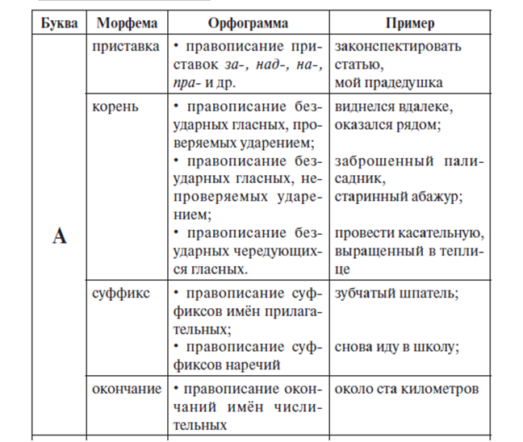

Slide 17
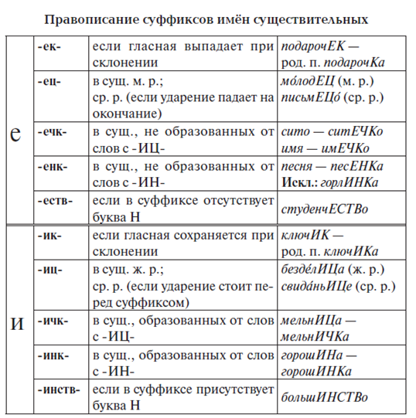

Slide 18
Прочитайте текст. Вставьте пропущенные буквы. Укажите все цифры, на месте которых пишется буква А.
Через некоторое время в комн..(1)ту з..(2)бегает красив..(3)я б..(4)рзая с..(5)бака, не слыш..(6)щая приказания х..(7)зяина и ненавидящая непрош..(8)ных г..(9)стей.

Slide 19
1236

Slide 20
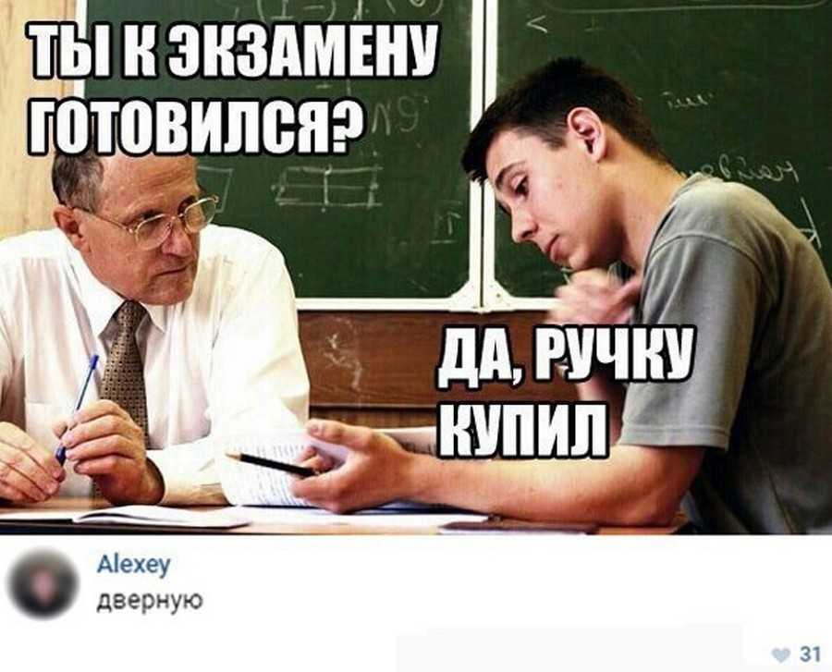

Slide 21
